Slide 1


LiDAR Research 02
Networked Systems Lab @ Chung-Ang University
Kyungmin Kim
Chung-Ang University
kyungddin@cau.ac.kr
Jul. 26th 2025

Slide 2
LiDAR Multi Return Introduction
Key point to find reflection point

Slide 3
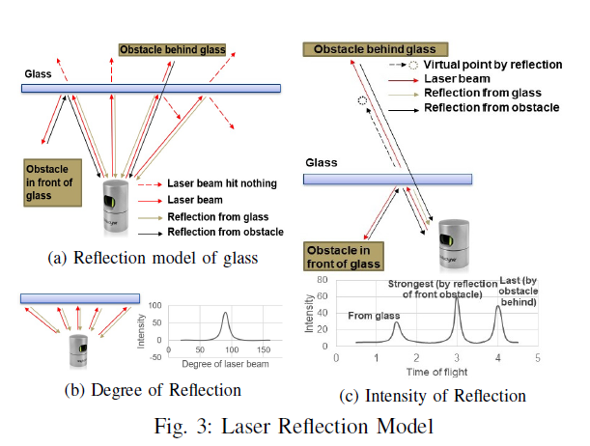
LiDAR Multi Return
LiDAR Reflection 관련 논문 “Mapping with Reflection – Detection and Utilization of Reflection in 3D Lidar Scans”
거울이나 유리와 같이 투명하고 반사가 일어나는 물체에 대한 Lidar 반사에 대한 연구 논문
이들의 물리적 특성을 기반으로 포인트 클라우드를 어떻게 처리할지에 대해 다룸
Reflection이 심한 물체를 잡아낼 방법 두 가지를 제시
첫번째로 Intensity Peak의 TOF를 이용
두번째로 Lidar의 dual return 값을 이용
이 중 Lidar의 dual return에 관심을 가지고 연구를 진행

Slide 4
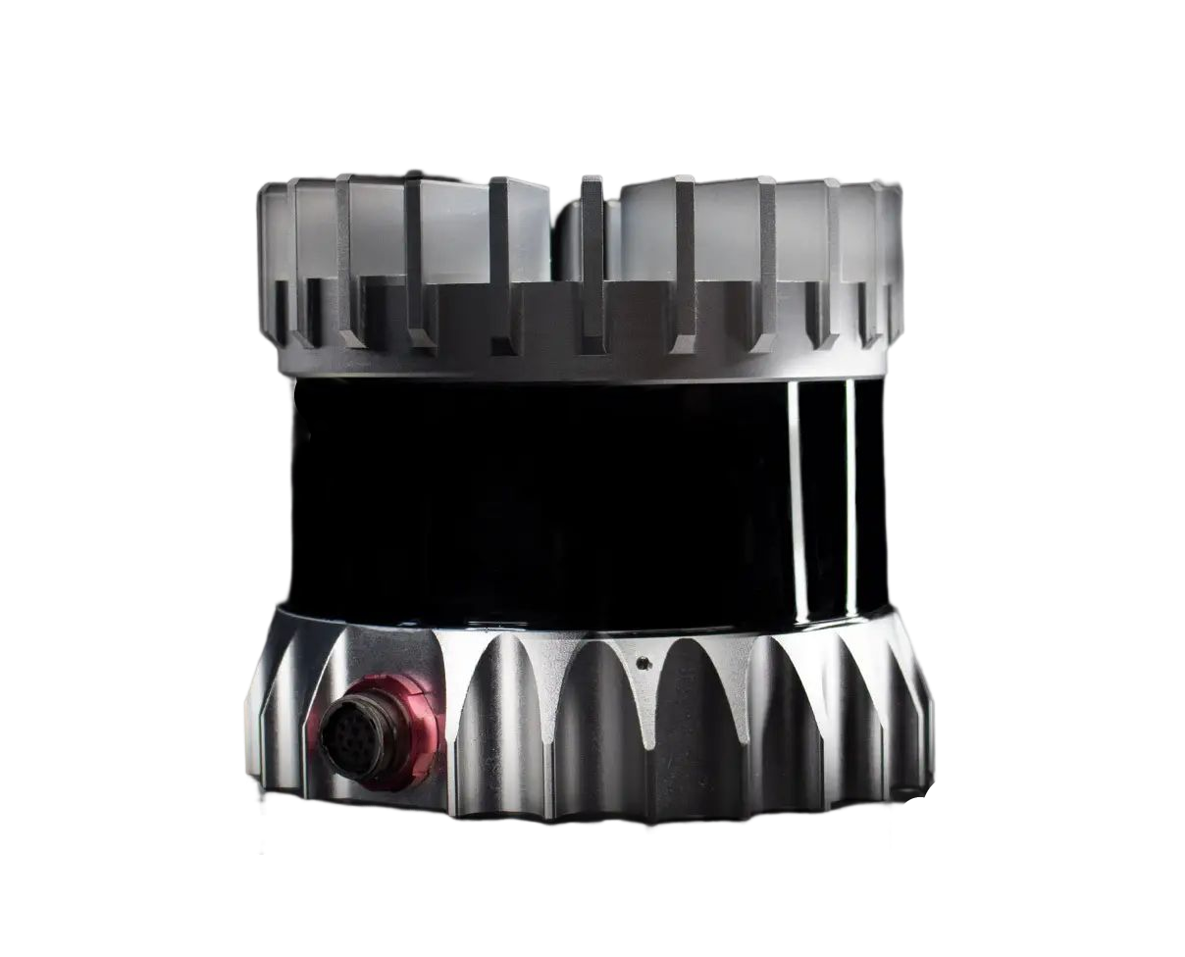


LiDAR Multi Return
일부 고가의 Lidar 장비는 dual return 기능을 지원한다!
일반적인 Lidar의 레이저 반사
(1st Return)
레이저의 일부가
투과되어 반사
(2nd Return)

Slide 5
LiDAR Multi Return
일부 고가의 Lidar 장비는 dual return 기능을 지원한다!
일반적인 Lidar의 레이저 반사
(1st Return)
레이저가 반사되는 과정에서
Intensity가 약해지는 것으로
2nd Return을 구분!
레이저의 일부가
투과되어 반사
(2nd Return)

Slide 6
LiDAR Hardware Research
Ouster vs Other LiDARs

Slide 7
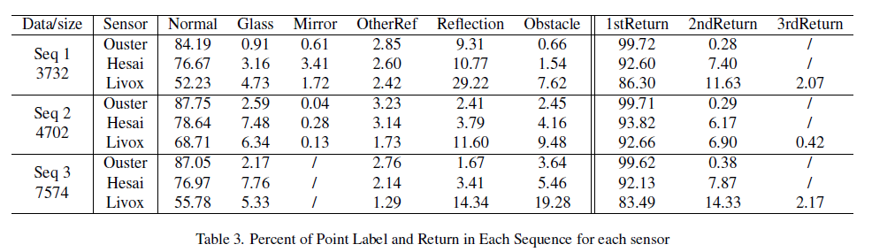
LiDAR Hardware Research
LiDAR Reflection 관련 논문 “3DRef: 3D Dataset and Benchmark for Reflection Detection in RGB and Lidar Data”
여러 Lidar 센서와 RGB 카메라를 기반으로 3D 포인트 클라우드와 RGB 데이터를 수집하는 논문
논문을 읽는 과정에서 Ouster 사의 Lidar 장비가 다중 반사 보다 단일 반사에 강한 Lidar 장비임을 확인
Ouster사의 Lidar의 2nd Return 퍼센티지가 크게 떨어짐

Slide 8
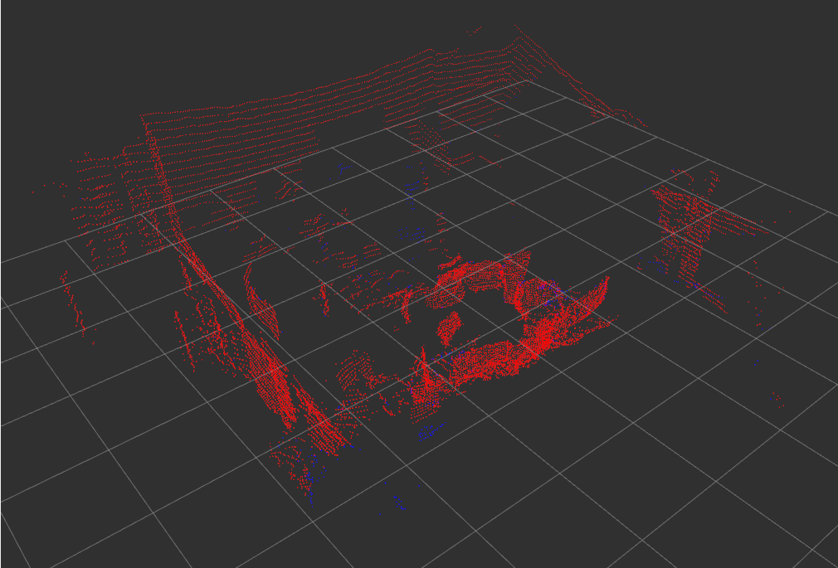
LiDAR Hardware Research
실제로 연구실의 Ouster Lidar로 두 Return을 분리해본 결과 2nd Return의 비율이 적음
Red Point = 1st Return
Blue Point = 2nd Return
Red Point = 1st Return
Blue Point = 2nd Return

Slide 9
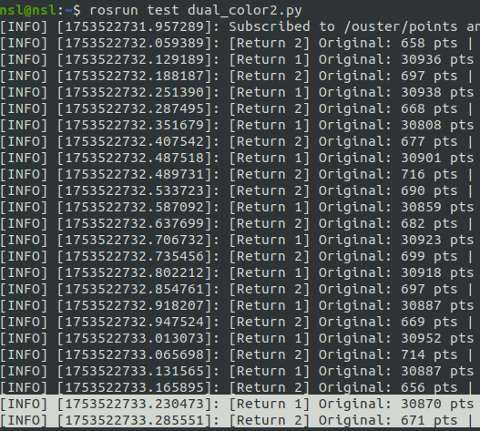
LiDAR Hardware Research
실제로 연구실의 Ouster Lidar로 두 Return을 분리해본 결과 2nd Return의 비율이 적음
단일 프레임 각 Return별 포인트 클라우드 개수 출력
1st Return 30870개
2nd Return 671개
1st Return의 비율이 99.6%로
2nd Return 포인트가 너무 적음 (앞서 언급한 논문과 포인트 비율이 일치하는 경향이 있음)

Slide 10
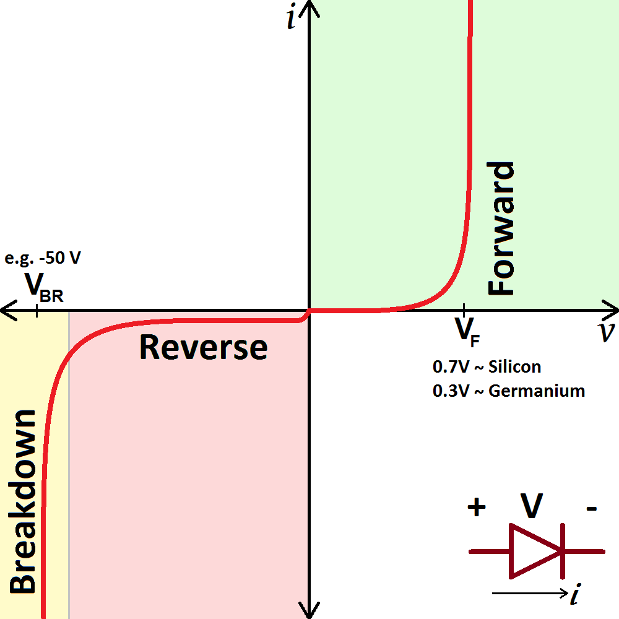
LiDAR Hardware Research
Ouster Lidar가 다중 반사에 약한 이유는 하드웨어의 특성에 기인함
조사 결과 Lidar는 크게 디지털과 아날로그로 나눌 수 있음
디지털 소자: Photon이 들어오면 Diode의 Avalanche Breakdown을 이용해 디지털 신호 생성 (SPAD)
아날로그 소자: Photon이 들어오면 생성된 전류의 세기를 이용 (APD)
디지털 소자의 동작 영역
아날로그 소자의 동작 영역

Slide 11
LiDAR Hardware Research
즉 디지털 Lidar의 경우 강한 pulse 신호를 이용하기에 다중 반사 감지에 약함
대신 거리 정밀도가 우수하며 노이즈에 강한 특성을 가짐
또한 가격/소형화면에서 유리
대표적인 아날로그 Lidar와 디지털 Lidar를 정리
아날로그 Lidar의 경우 Hesai가 100만원대로 그나마 가격적으로 구매를 고려해볼만함
디지털 Lidar | 아날로그 Lidar
단일 반사에 강함 | 다중 반사에 강함
Ouster | Hesai, Velodyne

Slide 12
LiDAR Mirror Reflection Test
With Ouster LiDAR

Slide 13
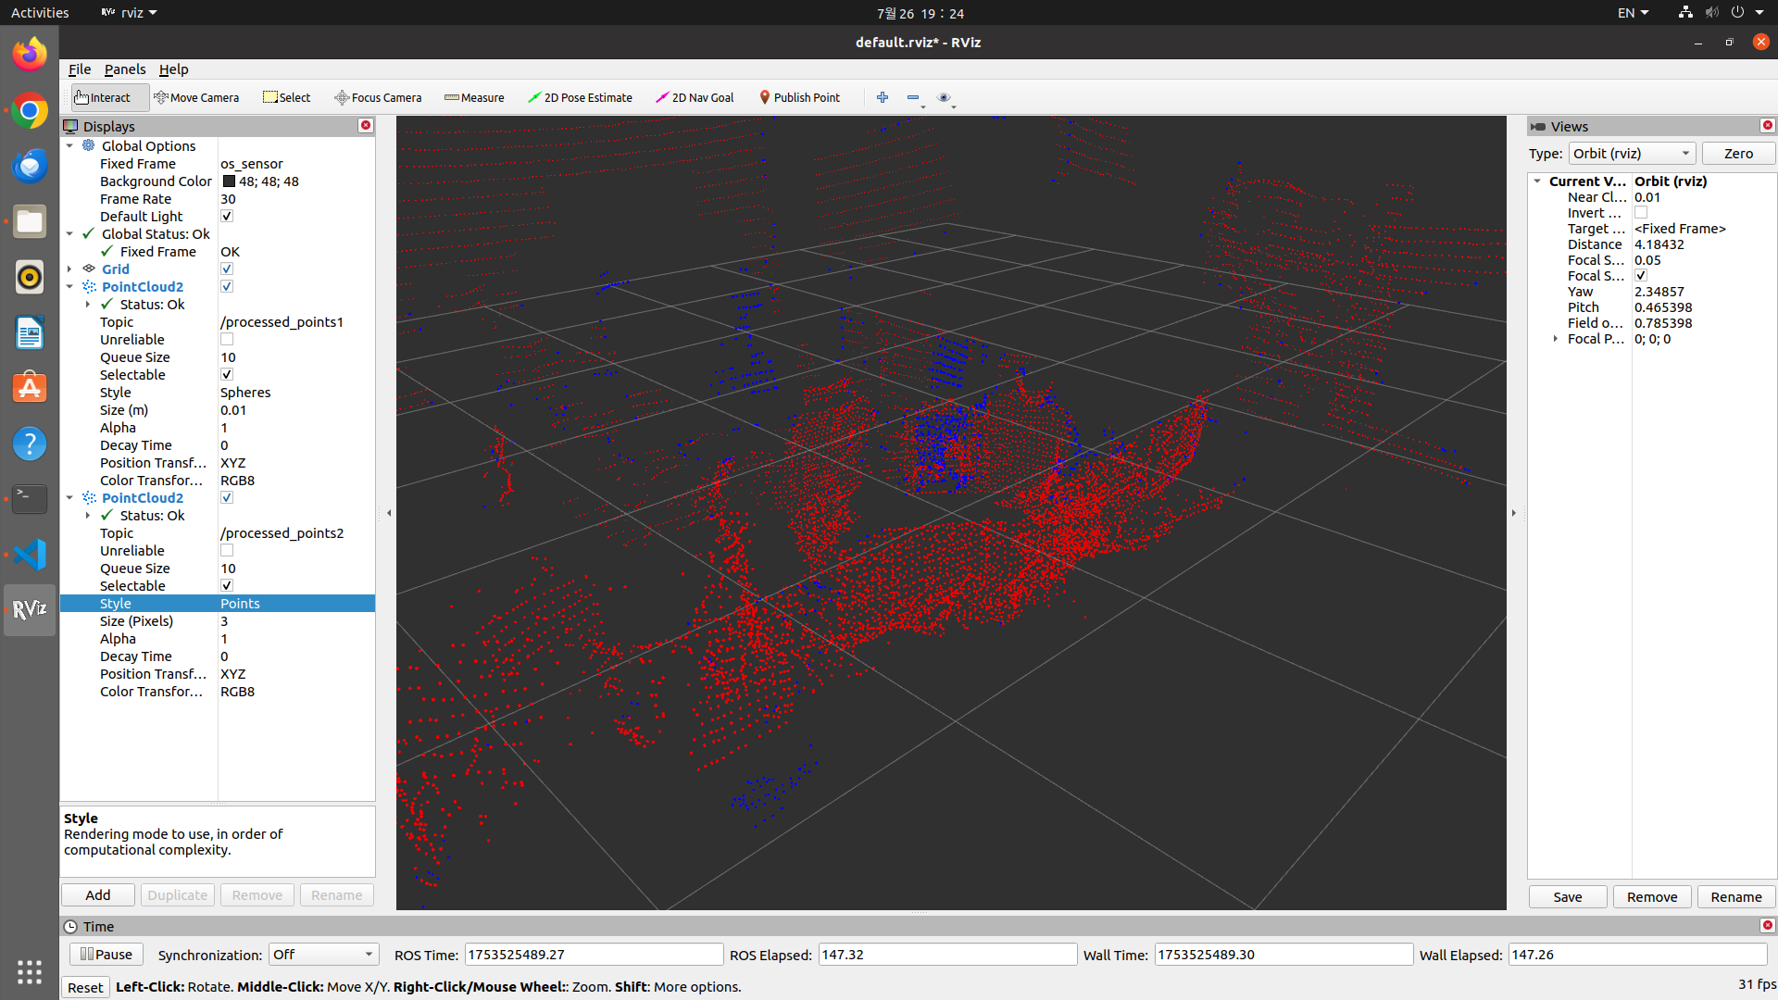
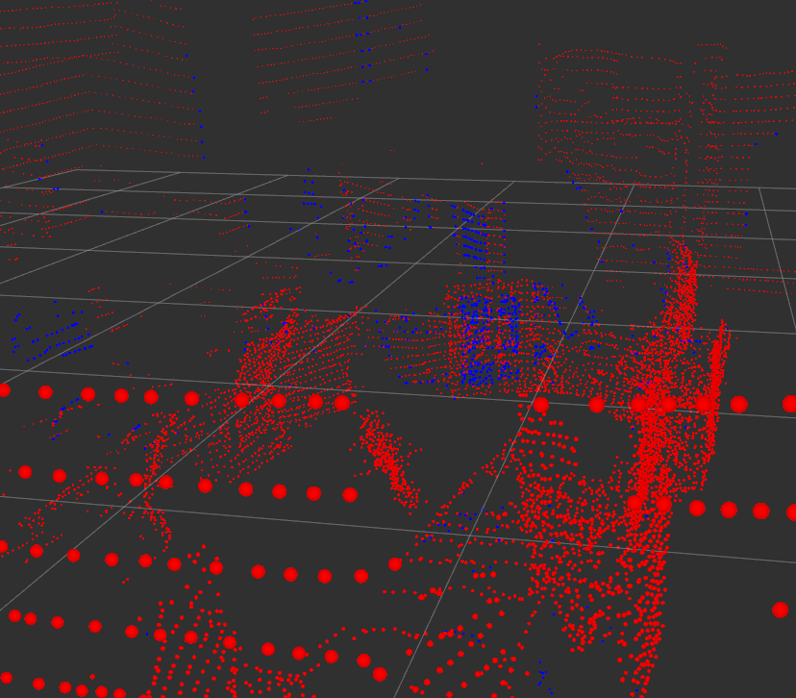
LiDAR Mirror Reflection Test
연구실의 Ouster Lidar로 거울을 반사할 경우 다음과 같은 포인트 클라우드 결과를 관찰 가능
거울 프레임은 일반적인 나무 프레임으로 1st Return이 찍힘
거울면의 경우 2nd Return이 찍힘
거울너머의 가상의 공간(Virtual Space)에 반사된 물체의 포인트가 1st Return으로 찍힘

Slide 14
LiDAR Mirror Reflection Test

Slide 15
LiDAR Mirror Reflection Test
3. 거울 너머의 두번째 가상 공간
반사된 물체
2. 거울 너머의 첫번째 가상 공간
반사된 물체(?)
1. 거울
프레임은 1st Return
거울면은 2nd Return

Slide 16
LiDAR Mirror Reflection Test
장비의 성능 문제 때문인지 반사된 물체의 포인트 클라우드를 육안으로 봤을 때 물체 식별은 어려웠음
무엇이 반사되었는지
파악이 어려움

Slide 17


LiDAR Mirror Reflection Test
거울의 각도가 90도가 아닐 경우 거울면의 포인트 클라우드가 사라지는 것을 확인
거울이 정면을 바라볼 경우(90도)
거울면에 빼곡하게 포인트 클라우드가
생성됨
거울의 각도가 틀어질수록 포인트 클라우드가 줄어들며 빈 공간이 늘어남

Slide 18



Thank you!
Questions?

